Slide 1
사전 카메라 보정 → 내부 파라미터 K, 렌즈 왜곡 계수 D
A. 디바이스별 추정 (i = 1, …, N 각각 독립 수행)
1
등록
2
마커 표시
3
마커 검출·자세 추정
4
화면 정점 계산
클라이언트 i ↔ 마커 ID
디스플레이 크기 (w_{i}, h_{i})
화면 중앙에 동일한 크기·방향
마커 한 변 L = 6 cm
네 정점 좌표 + 실제 크기 + 보정 결과
→ R_{i} , t_{i}
p_{i,k}^{cam} = R_{i} p_{i,k}^{device} + t_{i}
k ∈ {TL, TR, BR, BL}
B. 전체 배치 통합 (공통 좌표계 · 하나의 가상 화면)
5
공통 평면 추정
6
평면 2차원 좌표 변환
7
정규화·종횡비 조정
8
영역 전달·출력
z = ax + by + d
깊이 오차 제곱합 최소화
평면 축 r₁, r₂ 와 기준점 c
u_{i,k} , v_{i,k}
û_{i,k} , v̂_{i,k} ∈ [0, 1]
영상 비율에 맞춰 중심 기준 축소
정점 좌표를 클라이언트로 전달
할당 영역을 잘라 화면에 출력
그림 1. 마커 기반 비디오 월 레이아웃 인식의 전체 과정

Slide 2
(a) 디바이스 기준 좌표계
(b) 카메라 좌표계로의 변환
p_{i,TR}^{cam}
TL (−w_{i}/2, +h_{i}/2, 0)
TR (+w_{i}/2, +h_{i}/2, 0)
p_{i,TL}^{cam}
y
R_{i}
R_{i} , t_{i}
x
t_{i}
h_{i}
마커 자세
L = 6 cm
Z_{c}
p_{i,BR}^{cam}
p_{i,BL}^{cam}
X_{c}
카메라
Y_{c}
BL (−w_{i}/2, −h_{i}/2, 0)
BR (+w_{i}/2, −h_{i}/2, 0)
p_{i,k}^{cam} = R_{i} p_{i,k}^{device} + t_{i} , k ∈ {TL, TR, BR, BL}
w_{i}
그림 2. 마커 자세 (R_{i}, t_{i})와 디스플레이 크기 (w_{i}, h_{i})를 이용한 화면 정점 계산

Slide 3
(a) 위에서 본 단면 (카메라 → 디바이스 배치)
(b) 최소제곱 평면 추정
개별 마커로 추정한 화면 정점 (기호별 디바이스)
깊이 방향 오차
화면 정점 (카메라 좌표계)
1
공통 평면 z = ax + by + d
p_{i,k}^{cam} = (x_{i,k}, y_{i,k}, z_{i,k})^{T}
e_{i,k}
디바이스 2
디바이스 3
2
공통 평면
z = ax + by + d
디바이스 1
3
깊이 방향 오차
e_{i,k} = z_{i,k} − (ax_{i,k} + by_{i,k} + d)
z (깊이)
4
평면 계수 결정
(a, b, d) = arg min_{a,b,d} Σ_{i} Σ_{k} e_{i,k}²
x
그림 3. 모든 화면 정점의 깊이 오차 제곱합을 최소화하는 공통 평면 추정

Slide 4
(a) 공통 평면 위의 기준축과 투영
(b) 기준축 설정과 2차원 좌표
1
법선 벡터
n = (a, b, −1)^{T} / ‖(a, b, −1)^{T}‖
n
2
수평축 (x축에서 법선 성분 제거)
e_{x} = (1, 0, 0)^{T}
r₁ = h / ‖h‖, h = e_{x} − (e_{x}^{T}n)n
r₂
−(e_{x}^{T}n)n
3
수직축 (평면 위에서 수평축과 직교)
공통 평면
r₂ = n × r₁
u_{i,k}
r₁
c
4
기준점 (모든 정점의 평균)
v_{i,k}
c = (1/N) Σ_{i} Σ_{k} p_{i,k}^{cam}
p_{i,k}^{cam}
5
평면 좌표
u_{i,k} = (p_{i,k}^{cam} − c)^{T}r₁, v_{i,k} = (p_{i,k}^{cam} − c)^{T}r₂
그림 4. 공통 평면의 기준축 (r₁, r₂) 설정과 화면 정점의 2차원 좌표 변환

Slide 5
(a) 공통 평면 좌표 (u, v)
(b) [0, 1] 범위로 정규화
(c) 송출 영상 종횡비에 맞춤 조정
v_{max}
1
1
2
2
1
2
1
v̂
H
3
3
4
4
3
4
v_{min}
W
u_{min}
u_{max}
0
1
0.5 − s/2
0.5 + s/2
û
모든 화면 정점의 범위
u_{min} = min_{i,k} u_{i,k}, u_{max} = max_{i,k} u_{i,k}
v_{min} = min_{i,k} v_{i,k}, v_{max} = max_{i,k} v_{i,k}
축별 독립 정규화
û_{i,k} = (u_{i,k} − u_{min}) / (u_{max} − u_{min})
v̂_{i,k} = (v_{i,k} − v_{min}) / (v_{max} − v_{min})
A_{wall} = (u_{max} − u_{min}) / (v_{max} − v_{min}), A_{video} = W / H
세로로 긴 월 (A_{wall} < A_{video}): s = A_{wall} / A_{video}
ũ_{i,k} = 0.5 + s (û_{i,k} − 0.5)
가로로 긴 월: ṽ_{i,k} = 0.5 + (A_{video} / A_{wall}) (v̂_{i,k} − 0.5)
그림 5. 평면 좌표의 [0, 1] 정규화와 송출 영상 종횡비에 따른 좌표 범위 조정 (세로로 긴 비디오 월의 예)

Slide 6
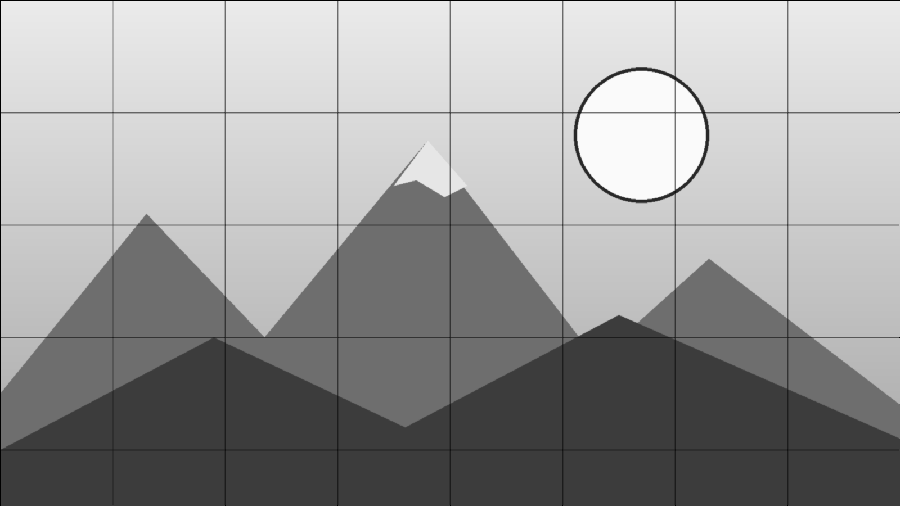
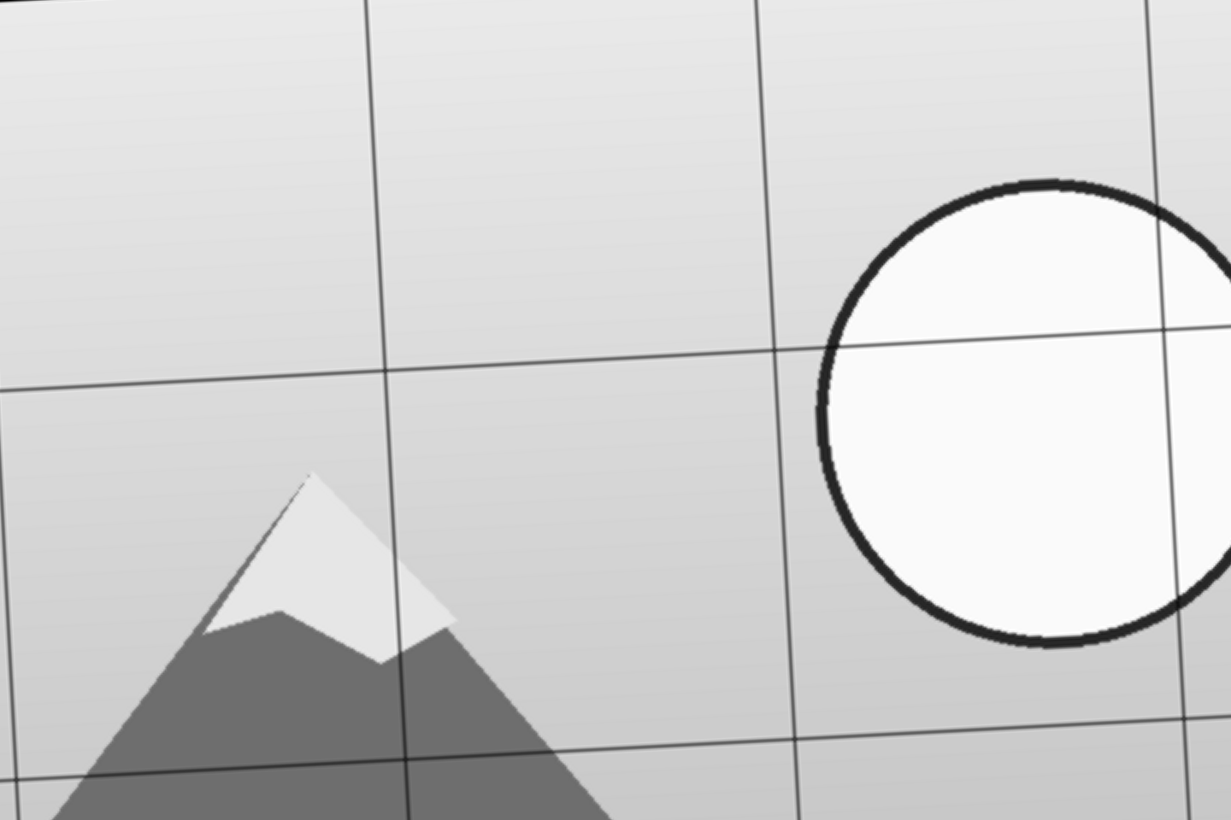
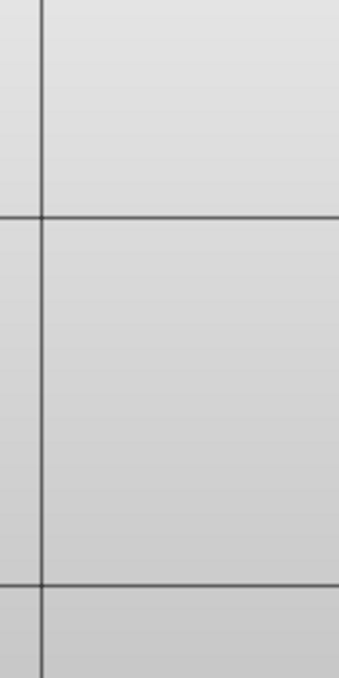
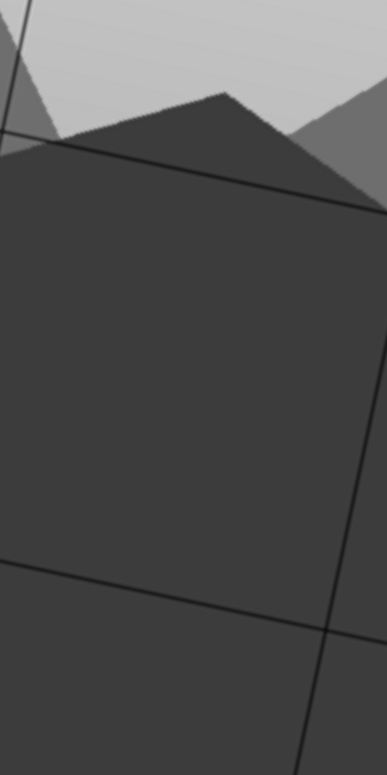
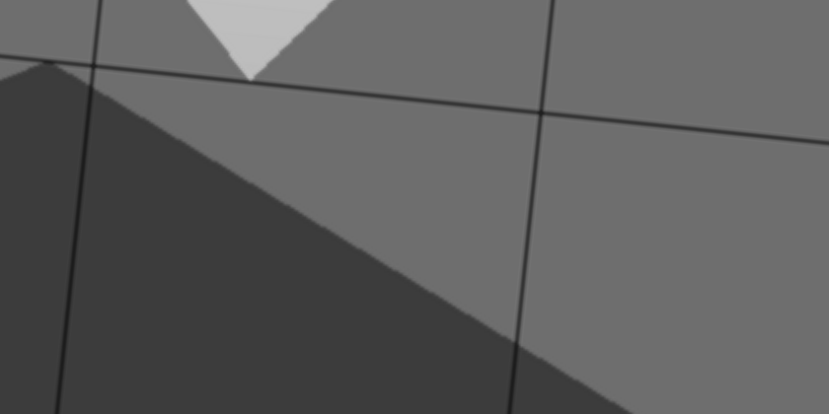
(a) 서버: 송출 영상과 디바이스별 할당 영역
(b) 클라이언트: 할당 영역 출력 결과
(ũ_{2,TL}, ṽ_{2,TL})
1
2
3
4
서버 → 클라이언트 i : { (ũ_{i,k}, ṽ_{i,k}) | k ∈ {TL, TR, BR, BL} }
클라이언트 i : 네 정점이 이루는 영역을 w_{i} × h_{i} 화면에 맞춰 출력
그림 6. 계산된 좌표의 전달과 각 디바이스의 할당 영역 출력

Slide 7
카메라 3D 도형 (편집 가능한 도형 · 복사하여 재사용)
(a) 그림 2 시점 (뒤·위에서)
(b) 그림 3 시점 (위를 향함)
(c) 정면 사선 시점 (렌즈 방향)
그림 A. 피규어에 사용한 3차원 카메라 도형

